Slide 1


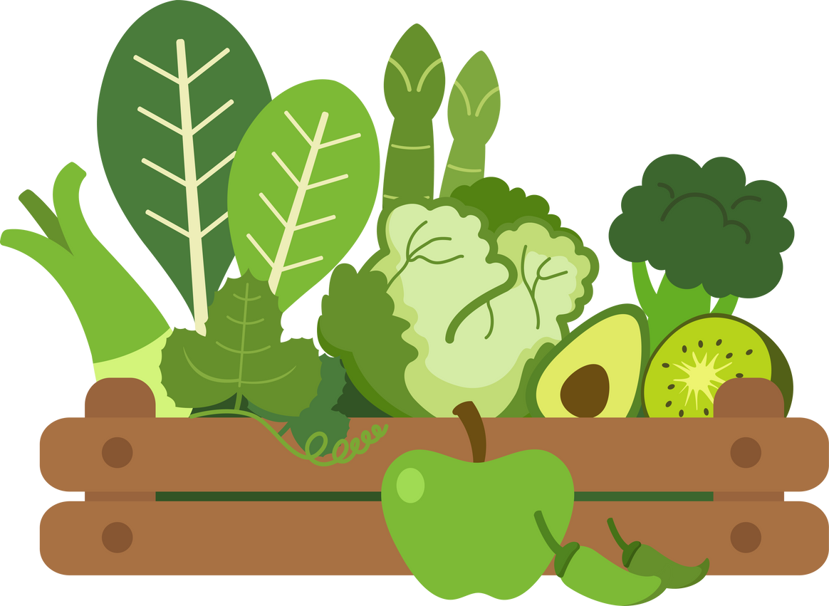


Composição dos Alimentos
Nutrientes Essenciais para Saúde
SD 2 - MENOS DESPERDÍCIO, POR FAVOR!
Aula 1 - Explorando os alimentos

Slide 2
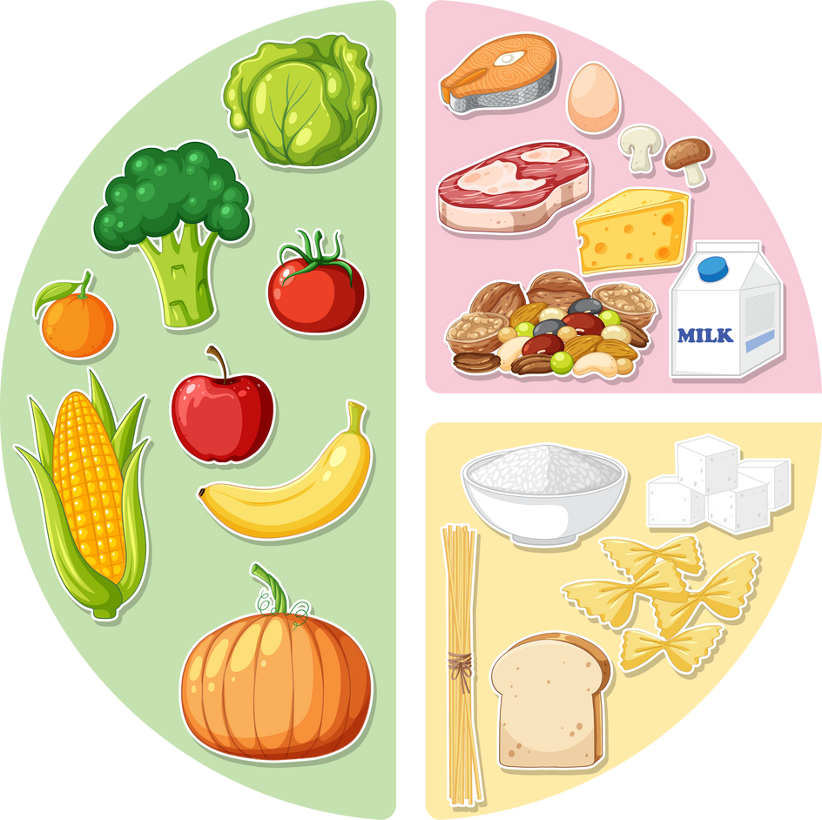
Os nutrientes essenciais
Assim como um carro precisa de diferentes tipos de combustível, nosso corpo precisa de diferentes nutrientes:
Carboidratos: Fornecem energia para o corpo.
Proteínas: Cruciais para o crescimento. Ajudam a construir e reparar os tecidos.
Lipídios (Gorduras): Fornecem energia (reserva energética) e ajudam na absorção de vitaminas, bem como na produção de hormônios.
Vitaminas e Minerais: Ajudam o corpo a funcionar corretamente.
Fibras: Fibras ajudam a regular a digestão e saúde.

Slide 3

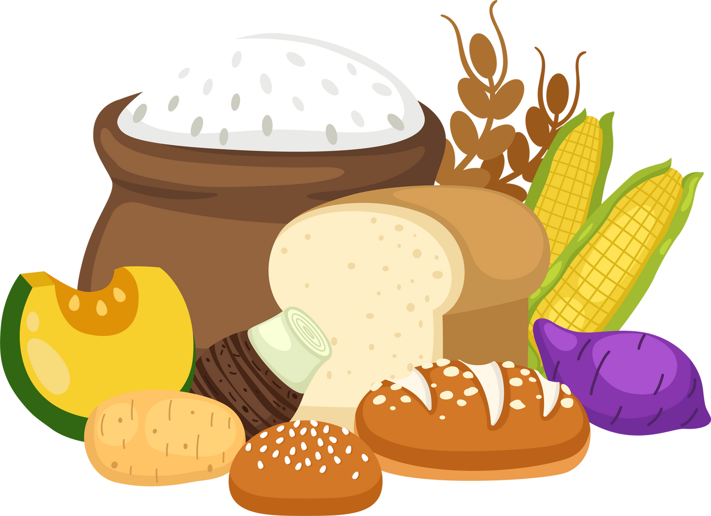

Grupos Alimentares
FRUTAS E LEGUMES:
GRÃOS E CEREAIS:
PROTEÍNAS:
Ricos em vitaminas e minerais.
Fornecem energia e fibras.
Carnes, ovos, feijões, etc.

Slide 4
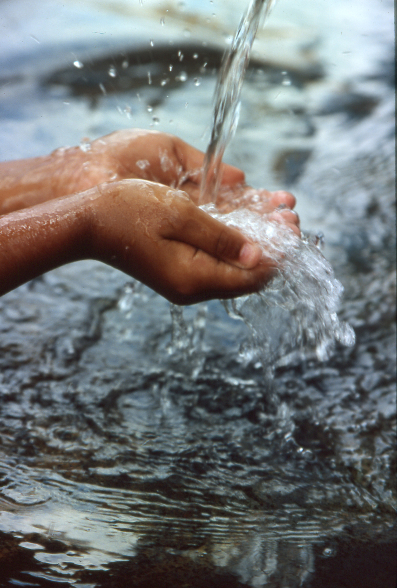
A importância da água
A água é essencial para o nosso corpo! Ela ajuda a transportar os nutrientes, manter a temperatura do corpo e eliminar o que não precisamos. Beba água ao longo do dia!

Slide 5

O que é um cardápio equilibrado?
Um cardápio equilibrado inclui todos os grupos alimentares, nas quantidades certas para o nosso corpo. Não devemos comer muito de um grupo e pouco de outro.

Slide 6

Necessidades individuais
Cada pessoa tem necessidades nutricionais diferentes, dependendo da idade, sexo e atividade física. Um atleta precisa de mais energia do que uma pessoa que não se exercita muito.

Slide 7

O que nos contam os rótulos?
Aprenda a ler os rótulos dos alimentos para saber o que você está comendo. Fique atento às quantidades de açúcar, sal e gorduras.

Slide 8
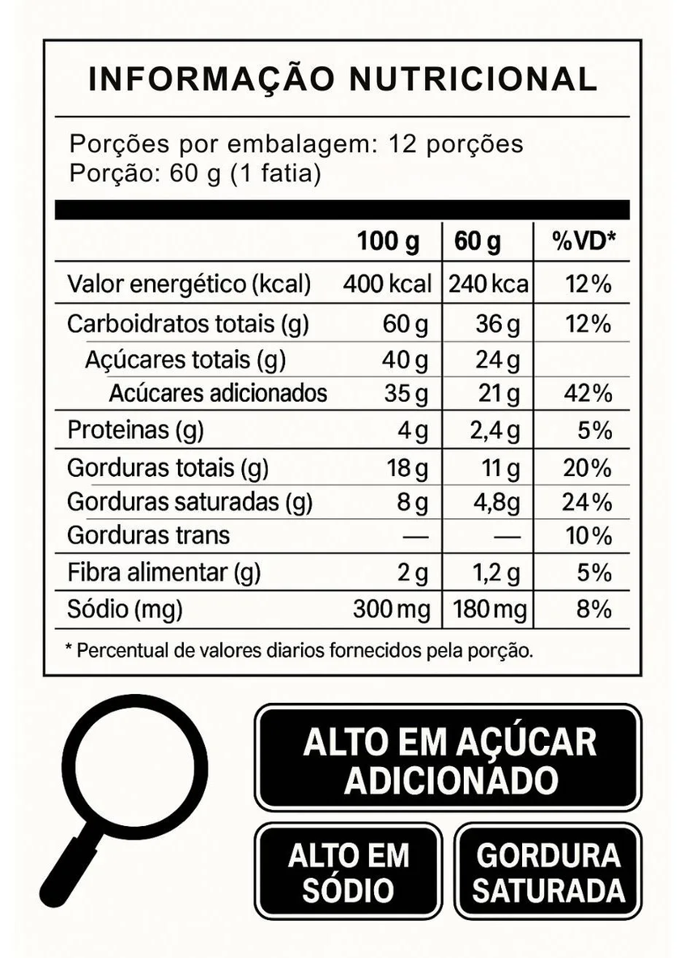
Tabelas Nutricionais
As tabelas nutricionais são essenciais para entender os nutrientes dos alimentos e guiar uma dieta saudável.

Slide 9


Alimentos processados X Alimentos naturais
Prefira alimentos naturais, como frutas, legumes e verduras, em vez de alimentos processados, como biscoitos e salgadinhos. Os alimentos naturais são mais nutritivos e saudáveis.

Slide 10

Analisando Rótulos
Agora é a sua vez!

Slide 11
Obrigado!
Dúvidas?

